Slide 1


Pillnitzer Weinbautag 4. April 2023
Vorstellung der Konzeption zur Optimierung des Steillagenweinbaus
in Sachsen
Vortrag
Sächsisches Staatsministerium für Energie, Klimaschutz, Umwelt und Landwirtschaft
Veröffentlichung erfolgte am 1. Februar 2023
Konzepterarbeitung

Slide 2
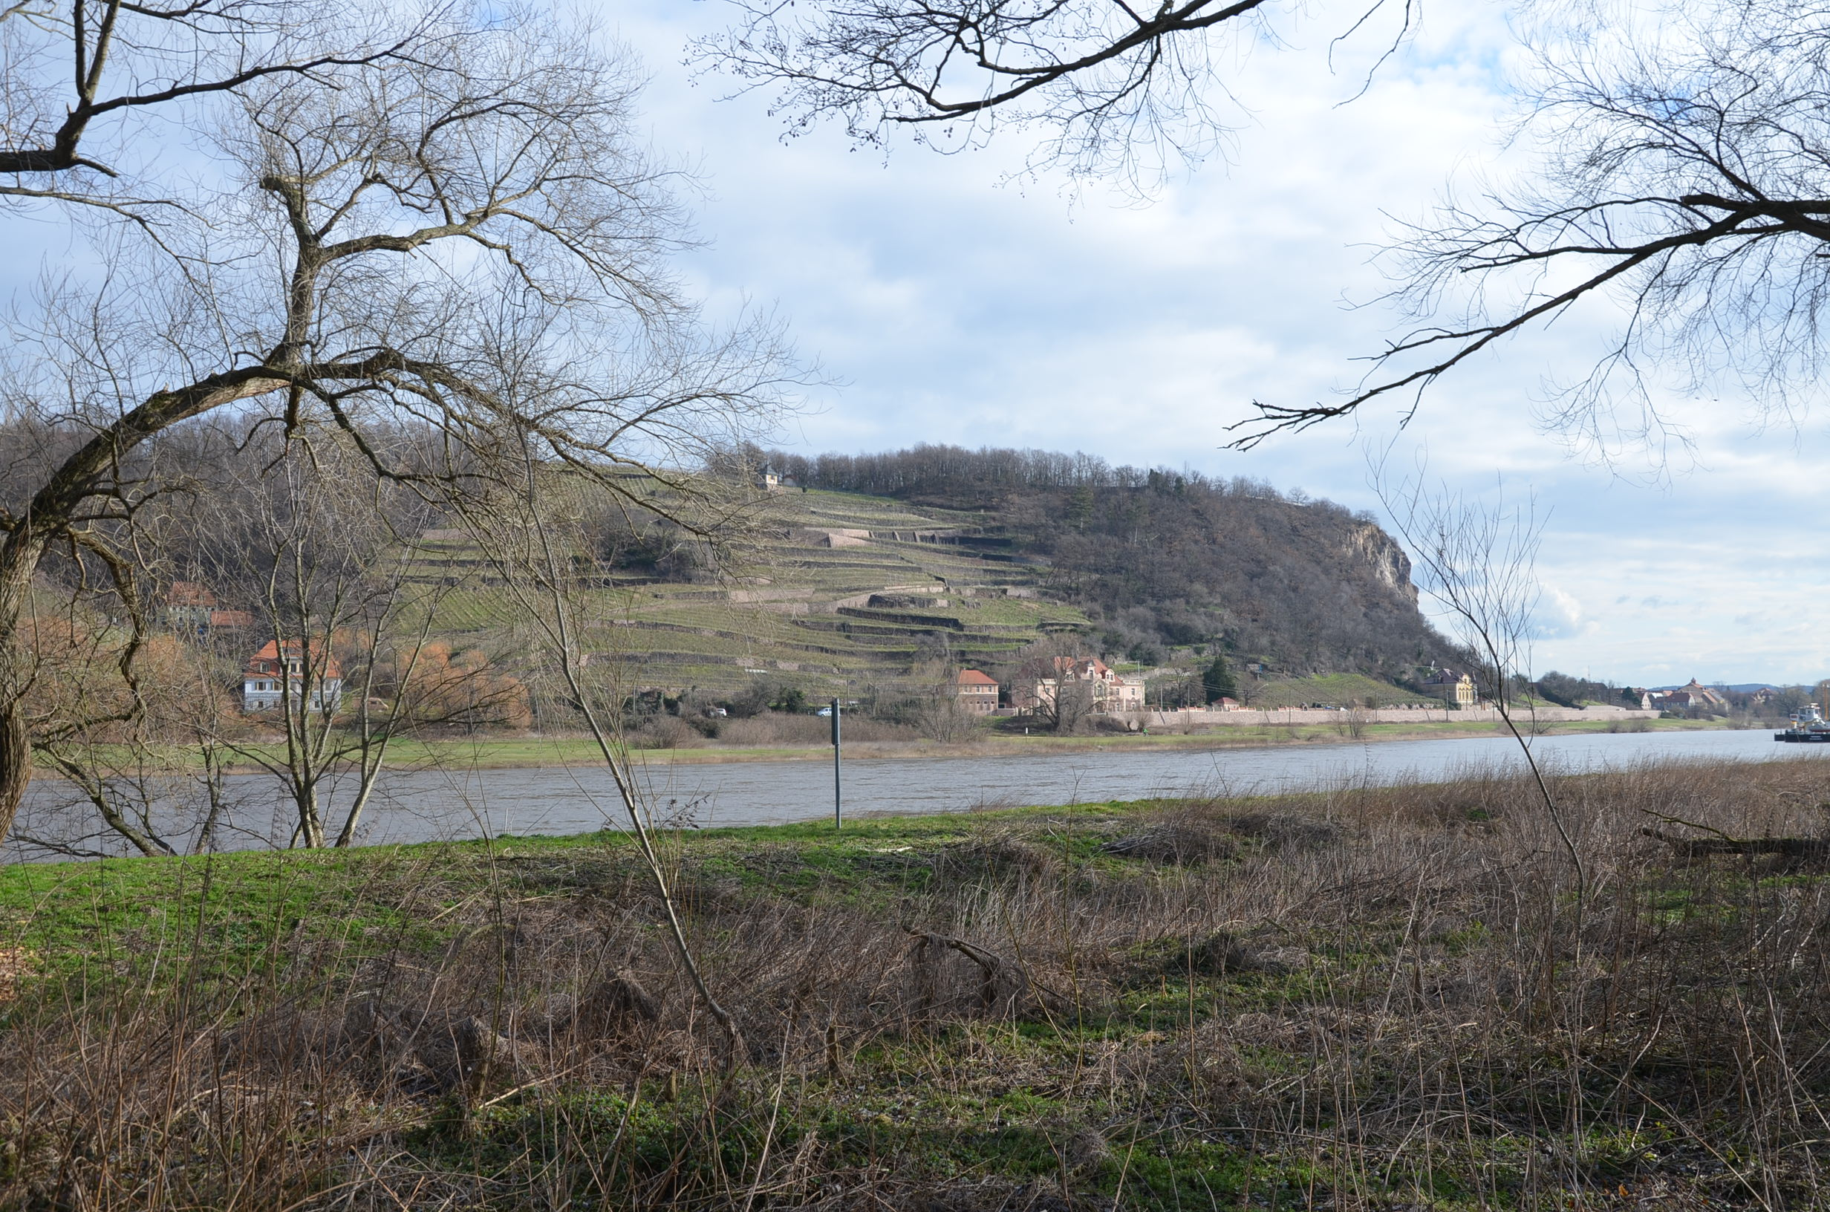
Anlass und Ausgangssituation

Slide 3

Lebens- und Wirtschaftsraum Steillagenweinberg
Höchste kulturlandschaftliche Bedeutung
Kulturelles und regionales Erbe, Identifikationspunkt, Imagefaktor
Steillagenweine sind regionale Spezialität
Wirtschaftsfaktor Weinwirtschaft
Landschaftsökologische Bedeutung
    Gesellschaftliche, wirtschaftliche, ökologische Dimension

Slide 4

Aufgabenstellung
© Weingut Martin Schwarz

Slide 5
Entwicklungs- und Maßnahmenvorschläge für:
den langfristigen Erhalt der landschaftsprägenden Weinbaukulturlandschaft (insbesondere Steillagen)
die Sicherung der Bewirtschaftung
die Erhöhung der Produktivität und Erzeugung gebietstypischer Weine unter Beachtung des Klimawandels und der Erfordernisse des Marktes
Mobilisierung und Stärkung der Zusammenarbeit der Akteure vor Ort (Vernetzung von Weinbau, Kultur, Gastronomie und Tourismus)

Slide 6
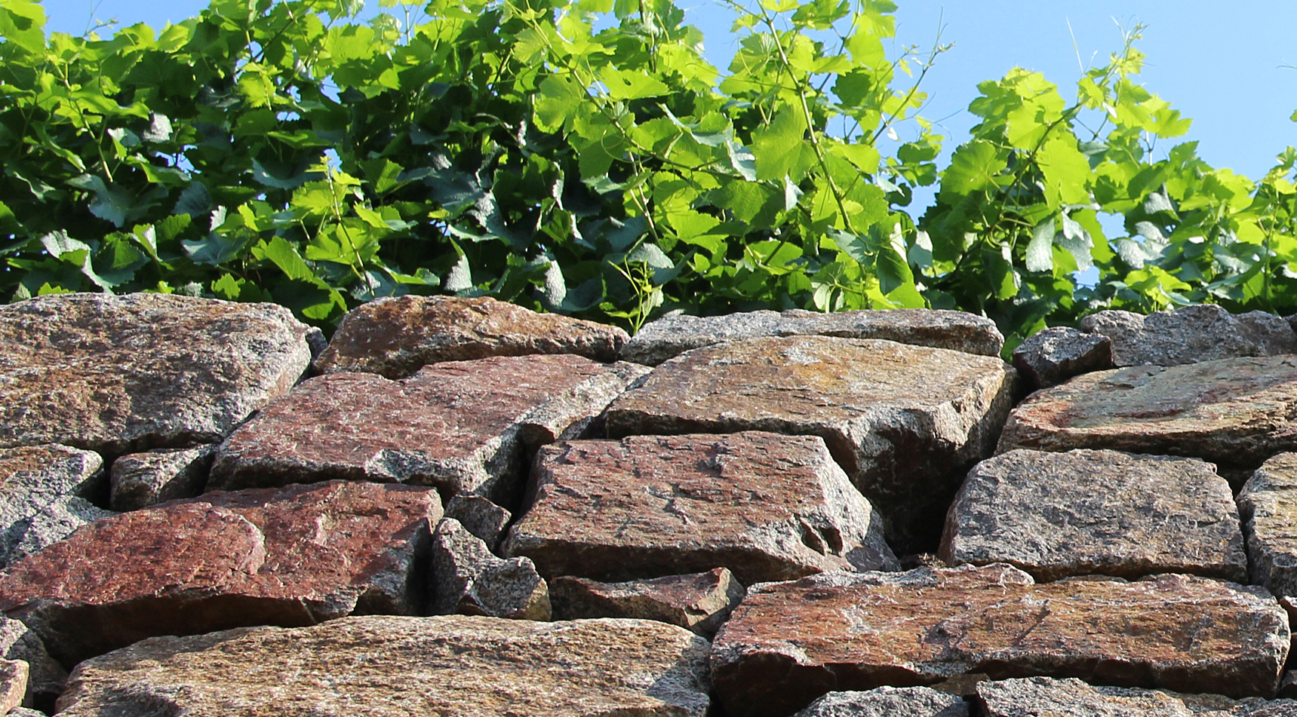
Untersuchungsbausteine und Inhalte
© FUTOUR
© Weingut Martin Schwarz

Slide 7

Untersuchungsbausteine im Überblick
Projektbegleitende Öffentlichkeitsarbeit
Vorbereitung
Abstimmungen
Gutachtenrecycling
Bestands-
analyse
Bergbegehungen, Kartierungen
Problem-
analyse
Bewirtschaftungserschwernisse
Kooperation
Expertenbefragungen
Ziel-
konzept
Maßnahmen - Baukasten
Weinbergbezogene Perspektiven
SWOT Analyse
Workshop +
Expertengespräche

Slide 8
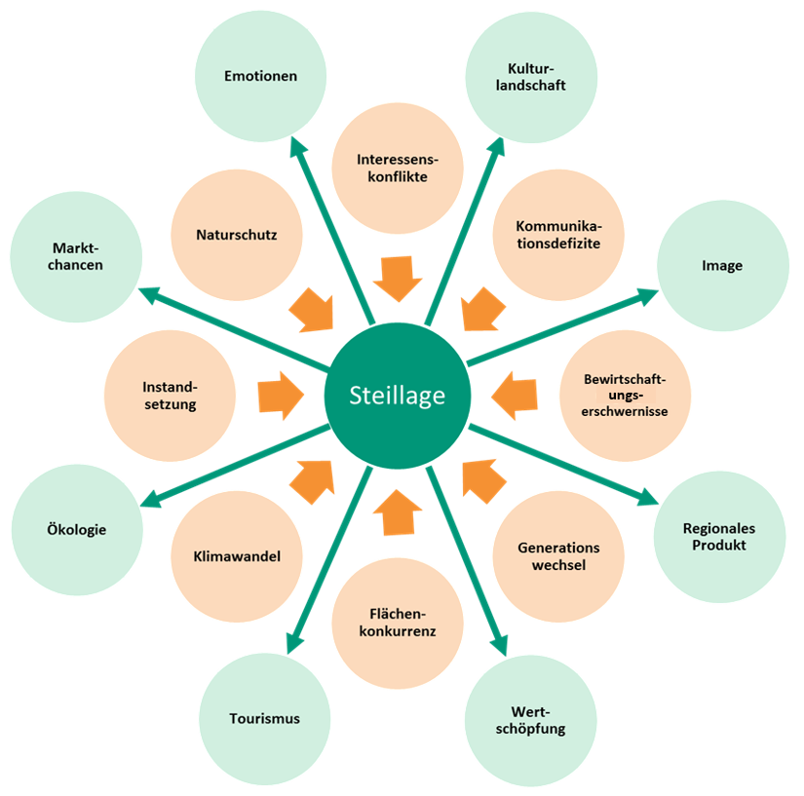
Steillagen
im Spannungsfeld

Slide 9
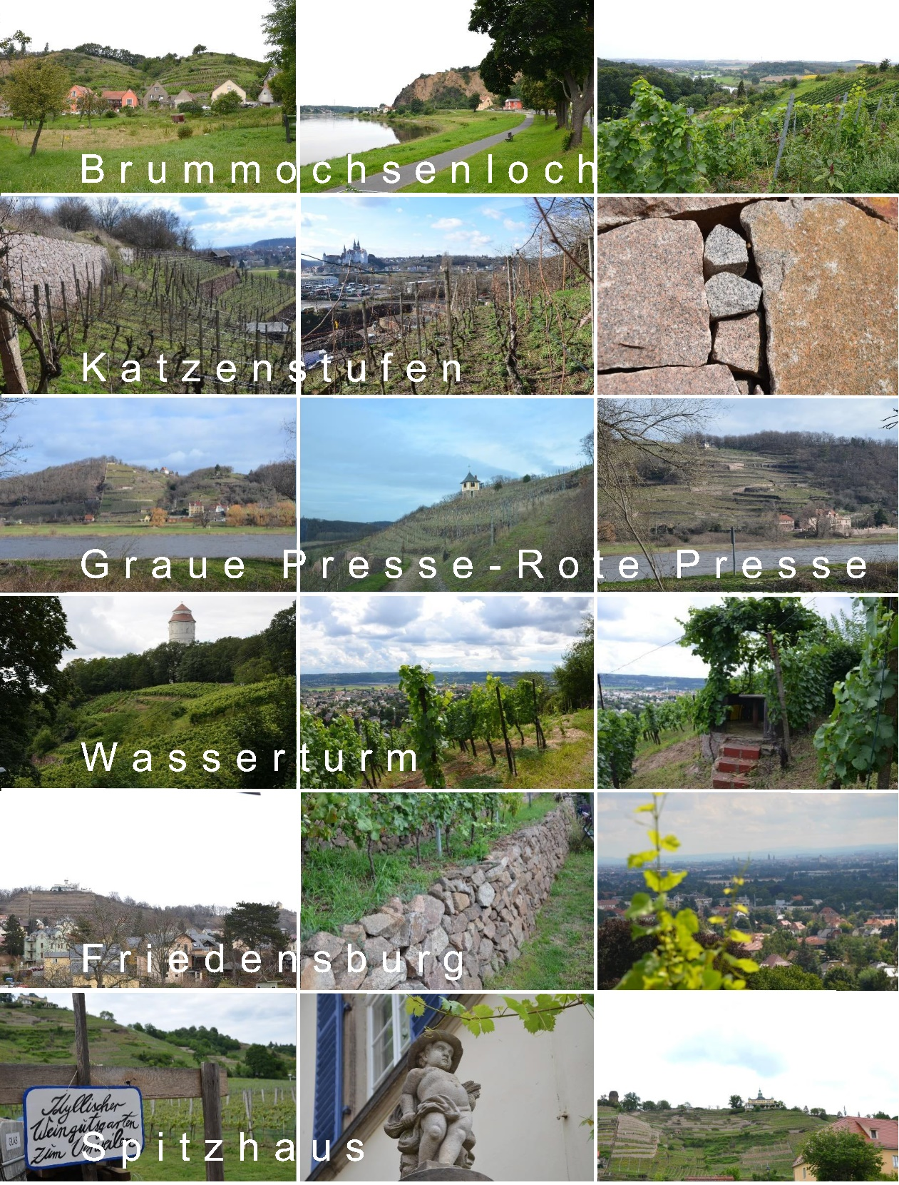
6 Weinberge
genauer betrachtet
6 Weinberge
(typische Strukturen in SN)
beispielhaft ausgewählt (breites Problemspektrum, verschiedene Konstella-tionen Bewirtschafter-struktur)
Übertragbarkeit des methodischen Vorgehens
auf andere Weinberge

Slide 10
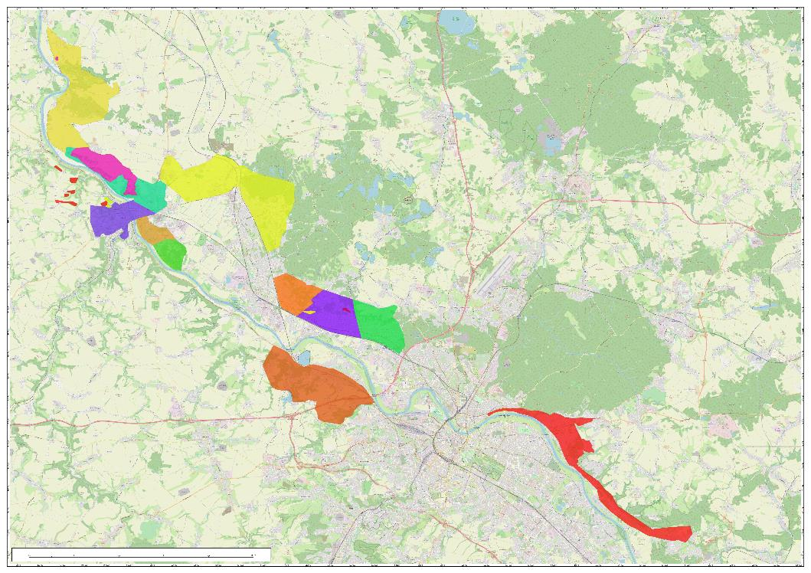

Räumliche Einordnung Weinberge
Seußlitzer Schlossweinberg
Schloss Proschwitz
Diesbar-Seußlitz
Weinberg
Brummochsenloch
Heinrichsburg
Weinberg
Katzenstufen
Kloster
Heilig Kreuz
Schloss Proschwitz
Gellertberg
Katzensprung
Meißner Spaargebirge
Kurfürstlicher
Weinberg
Ratsweinberg
Radebeuler Lößnitz
Rosengründchen
Klausenberg
Weinberg
Wasserturm
Meißen
Kapitelberg
Coswig
Weinberg
Friedensburg
Johannisberg
Paradies
Wackerbarth-
berg
Steinrücken
Weinberg
Rote Presse/Graue Presse
Goldener
Wagen
Radebeul
Merbitzer Bauernberge
Weinberg
Spitzhaus
Dresdner Elbhänge
Dresden
Pillnitzer Königlicher Weinberg
Pesterwitzer Jochhöhschlösschen

Slide 11
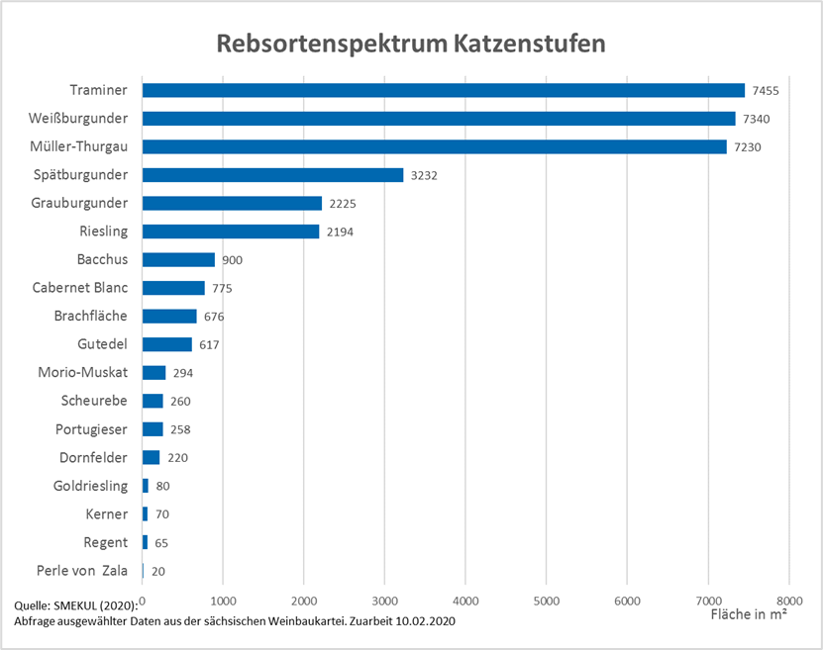
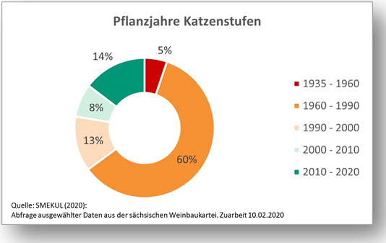
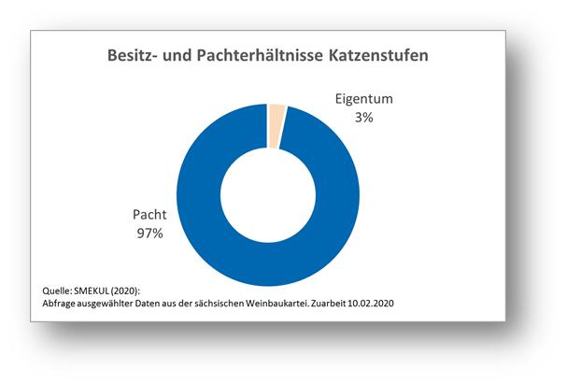
Weinberg – Steckbrief
z. B. Katzenstufen

Slide 12
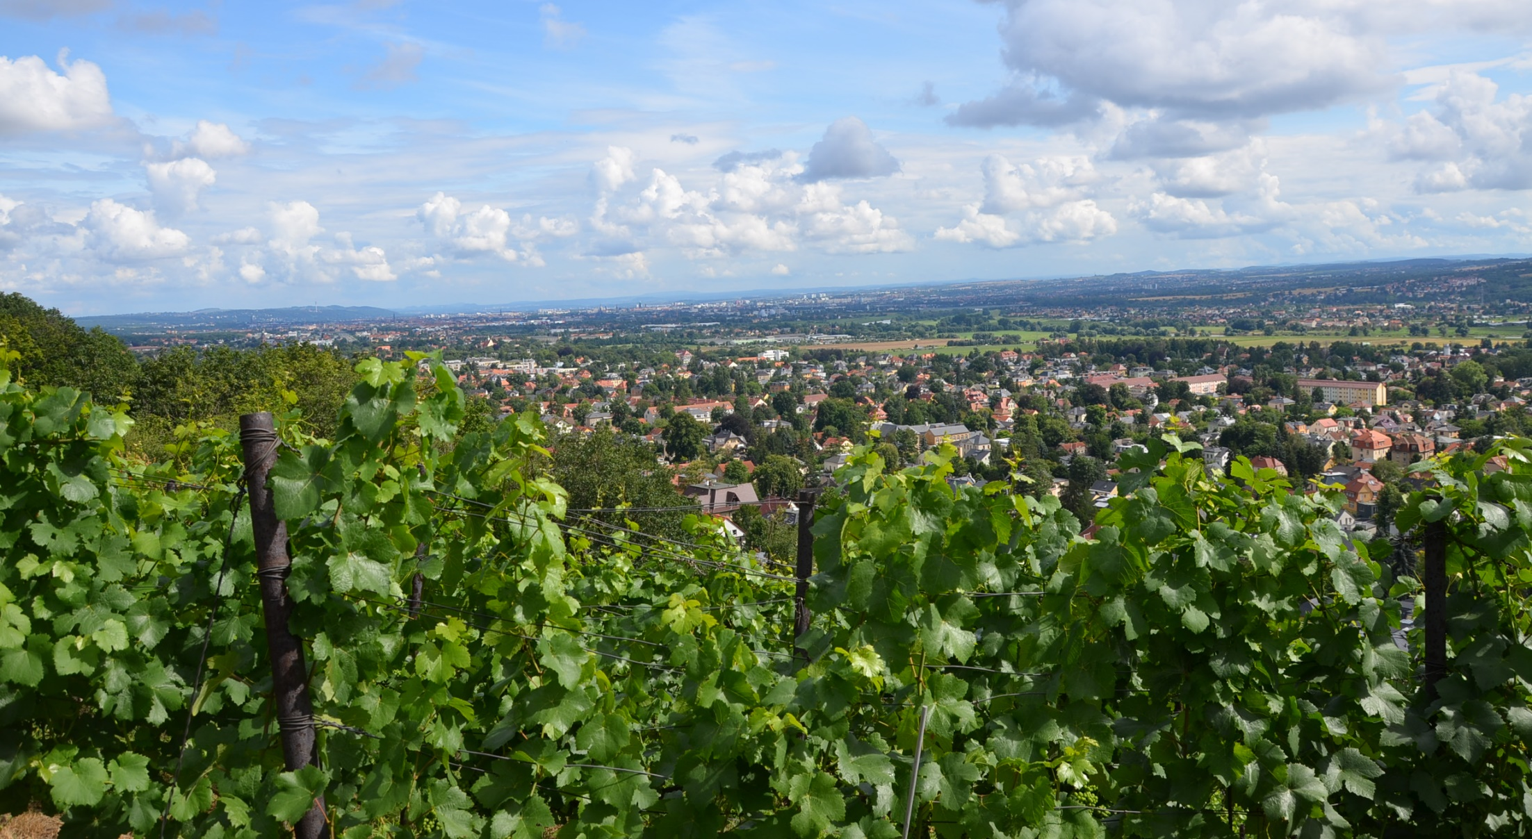
Blick nach vorn – Zukunftsperspektiven
© FUTOUR

Slide 13
Stärken der Sächsischen Steillagenweinberge
Landschafts- und Naturraum
Steillagen-Landschaft, wertvoller Baukultur
Alleinstellungsmerkmal enge Verzahnung von Stadt- und Weinbaulandschaft
Exponierte Weinberge mit eindrucksvollen „Weinberg-Skylines“
Spezifisches Terroir
Engagierte Winzerinnen und Winzer und weitere Beteiligte
Mit Herzblut
Innovationspotenzial
Zugpferde
Weintourismus, Weinkultur und Vermarktung
Weinbaukleinode mit hoher Authentizität und Einbettung des Sächsischen Weinlandes in eine touristisch attraktive Region
Hohes Kunden- und Besucherpotenzial direkt vor der Haustür
Professionelle Vermarktung über den Tourismusverband Elbland Dresden e. V.
Breites Angebotsportfolio mit Spezialitäten und Raritäten

Slide 14
Chancen durch Steillagenbewirtschaftung
Steillagenbewirtschaftung erzeugt gesellschaftlichen Mehrwert für:
das „Lebensgefühl Weinbaulandschaft“ und die Weinkultur
den Tourismus
den Naturschutz und das Landschaftsbild
den Denkmalschutz
Profilierung des Sächsischen Weinbaus
durch konsequent qualitätsorientierte Steillagenbewirtschaftung
Steillagen = Flaggschiffe
Rentabilität durch höhere Preise (gerechtfertigt durch Individualität und Lifestyle- und Trend-bezogene Aufwertung der Weine)
Erhalt Weinberge durch zeitgemäße und innovative Bewirtschaftung
mehr Rentabilität durch Mechanisierung und Schaffung von Basisinfrastruktur.
technische Innovationen können Arbeitsaufwand und Produktionskosten senken
Anreize auch für Nachwuchs- und Freizeitwinzerinnen und -winzer durch wirtschaftliche Perspektiven und ergonomisch einwandfreie Arbeitsbedingungen

Slide 15

© FUTOUR
Maßnahmenbaukasten

Slide 16
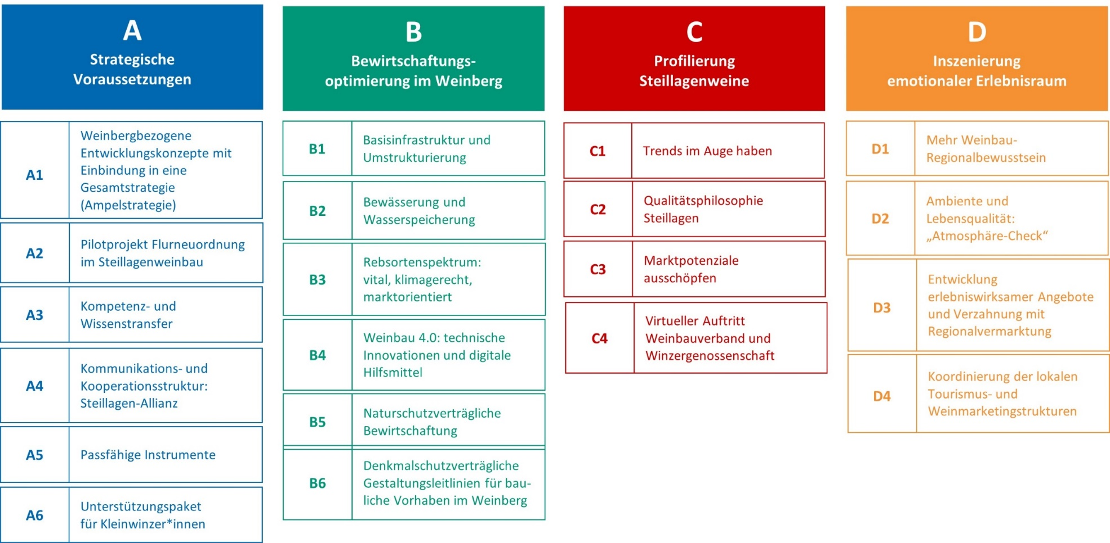
Maßnahmenbaukasten

Slide 17
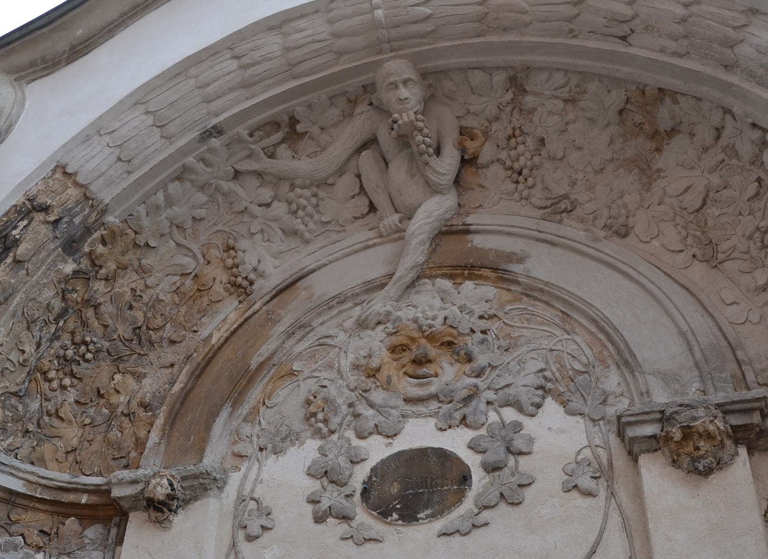
Mit- und Mutmacherinnen und Macher
© FUTOUR

Slide 18
Akteure
Winzerinnen und Winzer
SMEKUL
LfULG
Landkreis
Meißen
Weinbau-
kommunen
Weinbauverband
Winzergenossenschaft
Tourismus
Kultur, Medien,
Zivilgesellschaft

Slide 19
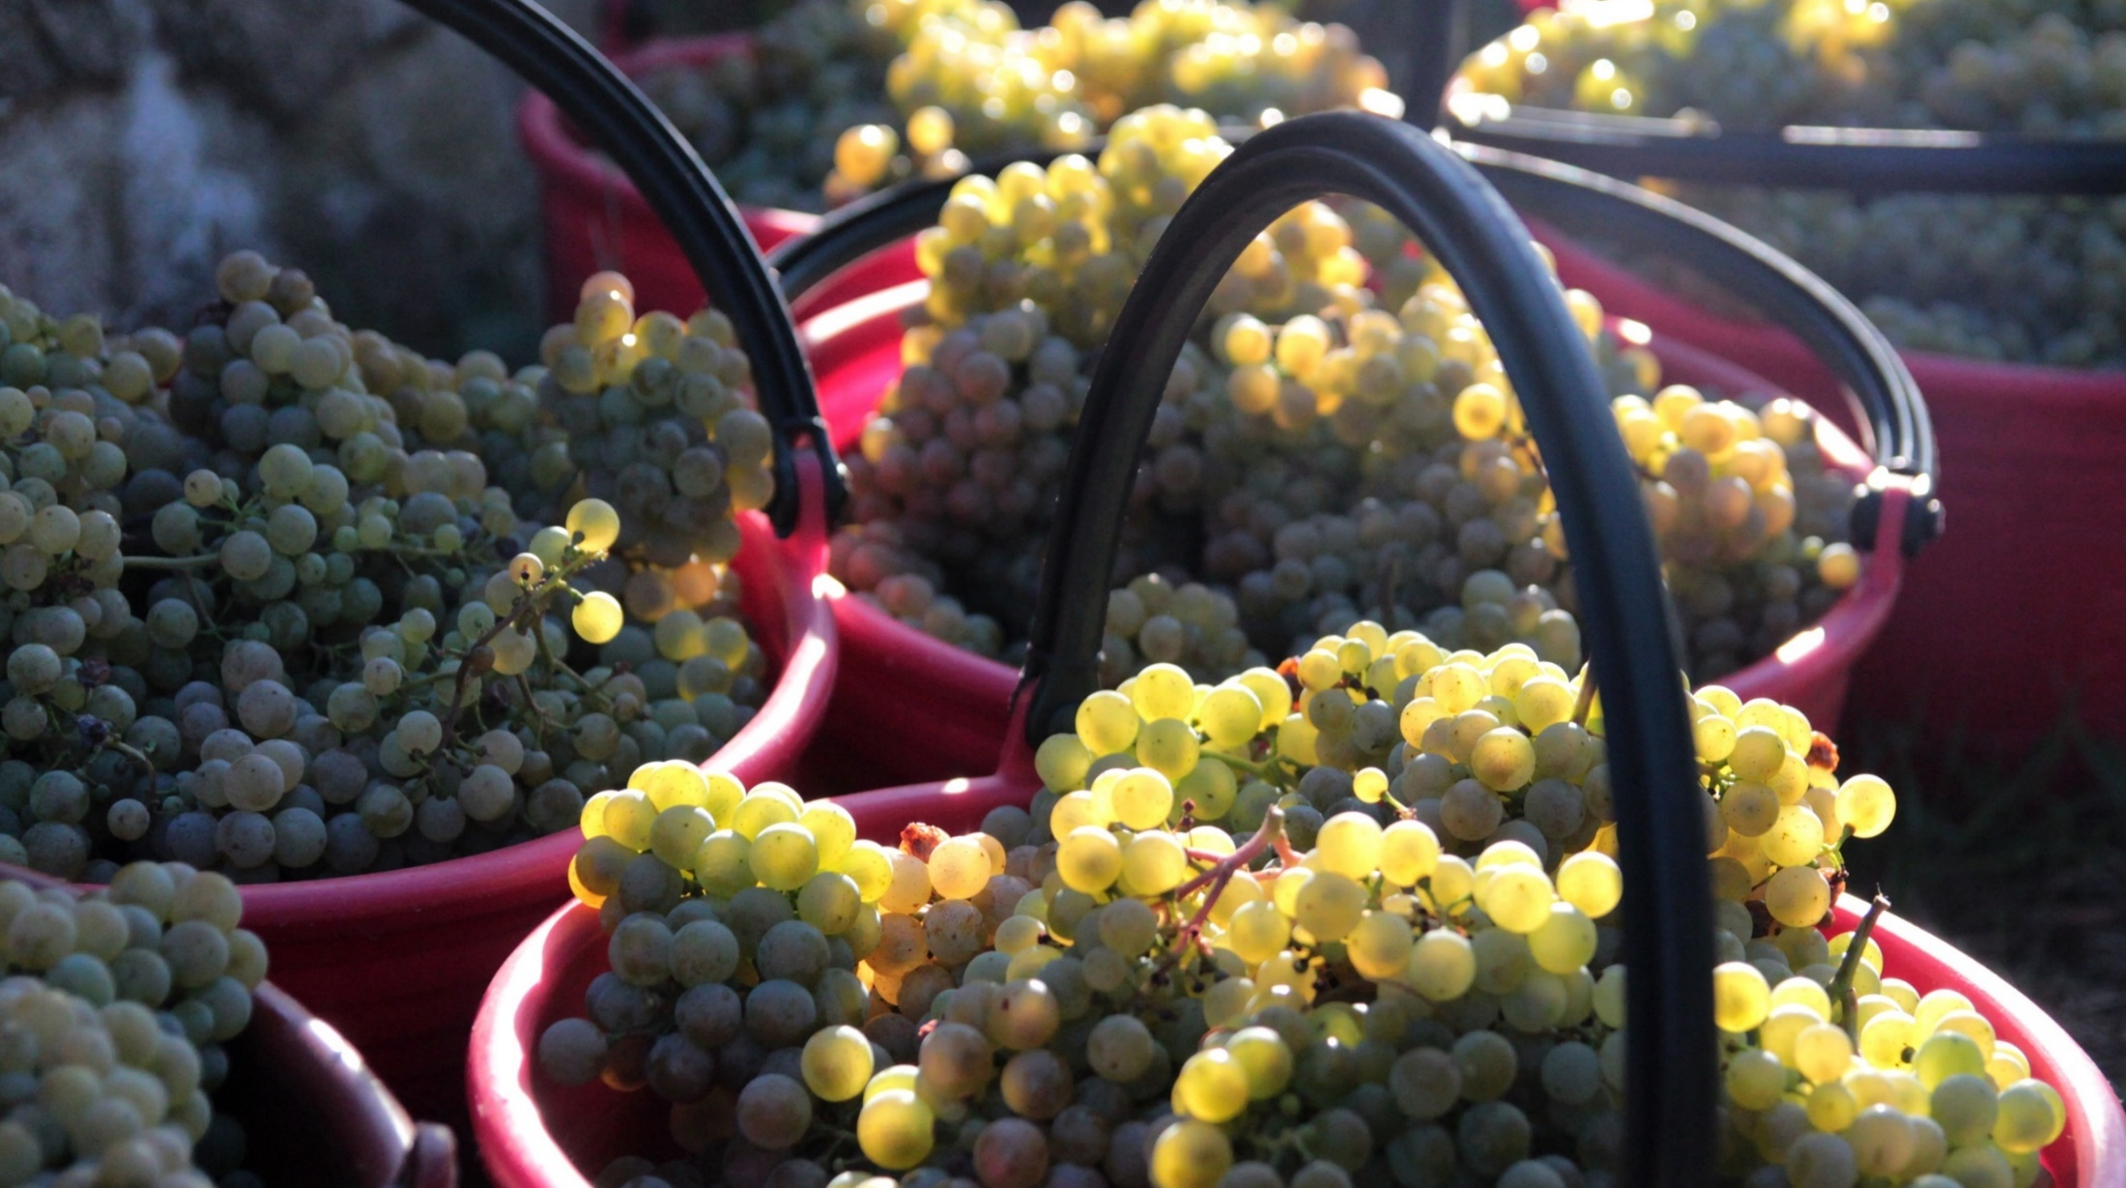
Fazit
© Weingut Martin Schwarz

Slide 20

Fazit
Die vier Säulen …
… sollten immer zusammen betrachtet werden
Hand-in-Hand-Strategie
Steillagen-Allianz
Diskussionsprozess starten
Gemeinsam vorankommen
Weine aus Sachsen stärken

Slide 21
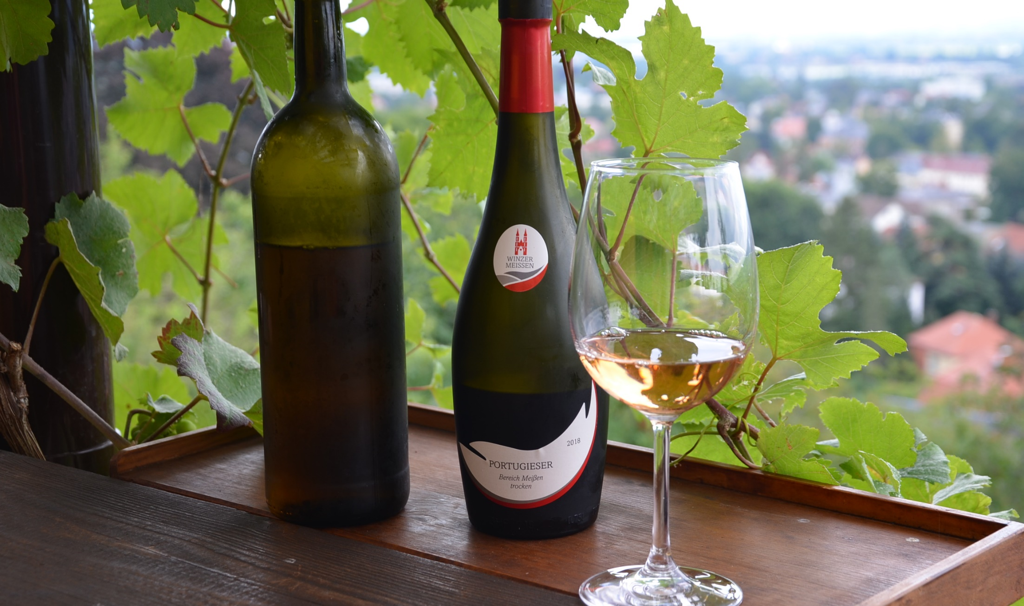
© FUTOUR
© FUTOUR
Danke

Slide 22

Link zu Veröffentlichung unter:
https://publikationen.sachsen.de/bdb/artikel/41573
Präsentation in Auftrag für SMEKUL erstellt durch:
FUTOUR Umwelt-, Tourismus- und Regionalberatung GmbH
Dr. Heike Glatzel
Kardinal-Döpfner-Str. 8, 80333 München, Tel.: 089 - 24241844
E-Mail: heike.glatzel@futour.com
Ansprechpartner
FUTOUR Umwelt-, Tourismus- und Regionalberatung Dresden
Moritzburger Weg 67, 01109 Dresden, Tel.: 0351 – 8838 3530
Melanie Knievel, E-Mail: melanie.knievel@futour.com
Telefon: 0351 – 50198074
www.futour.com

